Slide 1
Politische Psychologie
Ideologie

Slide 2
Übersicht
1 – Ideologie als Struktur der politischen und sozialen Welt
2 – Verbindung zu anderen Kursthemen
3 – Anwendungsbeispiele aus der Forschung
4 – Gruppenpräsentationen & Diskussionen

Slide 3
Grundsätzliche Frage
Was ist Ideologie?
Wie können wir Ideologische System messen?
Wie viele Dimensionen hat Ideologie?
Welche Mechanismen verbinden Werte mit anderen psychologischen und politischen Faktoren?
Bottom-up oder Top-Down – Woher kommt Ideologie ?

Slide 4
1
Die Struktur der Ideologie

Slide 5
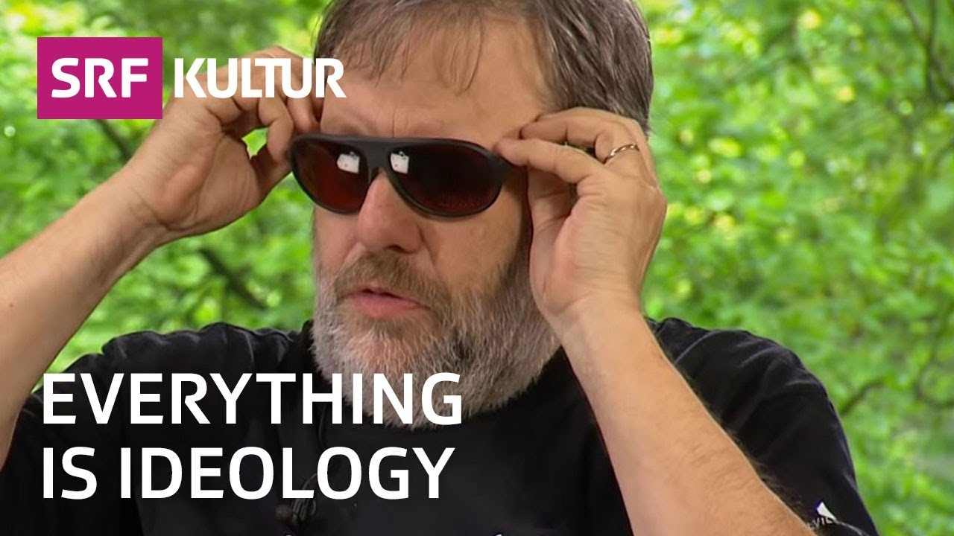
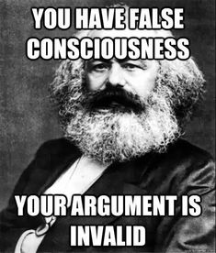



Alles nur Ideologie?

Slide 6
Ideologie- Grundsätzliches
Geteiltes Wertesystem (nicht unbedingt von allen)
Oft in Kontrast / Konflikt mit anderen Wertsystemen
Verbindung zu Werten
„Kohärente“ Systeme von Werten
Traditionell negativ konnotiert
Z.B. Marx, Habermas
„Systems justification“
„Ideologien sind eine sozial geteilte Struktur von mentalen Modellen, die Gruppen von Individuen besitzen, die sowohl eine Interpretation der Umwelt als auch eine Bewertung darüber liefern, wie die Umwelt strukturiert sein sollte“
(North, 1993)

Slide 7
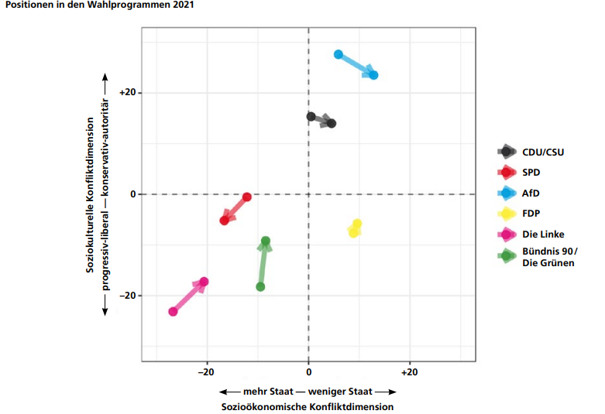
Ideologie und Politikwissenschaft
Ideologie als Schlüsselvariable für politisches Verhalten
Dimensionen
Klassisch: Links-Rechts
Neuer: Soziale und Wirtschaftliche Dimension
Eher Top-down: Eliten strukturieren den politischen Raum

Slide 8
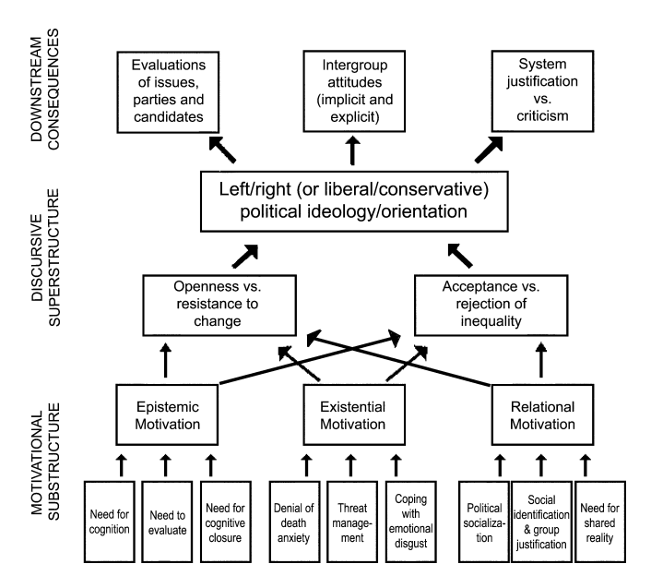
Ideologie und Psychologie
Eher bottom-up
Ideologie als Antwort auf Bedürfnisse
Epistemische Bedürfnisse: Ideologie gibt Struktur
Existential / Grundsätzliche Bedürfnisse: Ideologie gibt Sicherheit
Soziale Bedürfnisse: Ideologie erlaubt soziale Einbindung und Solidarität

Slide 9
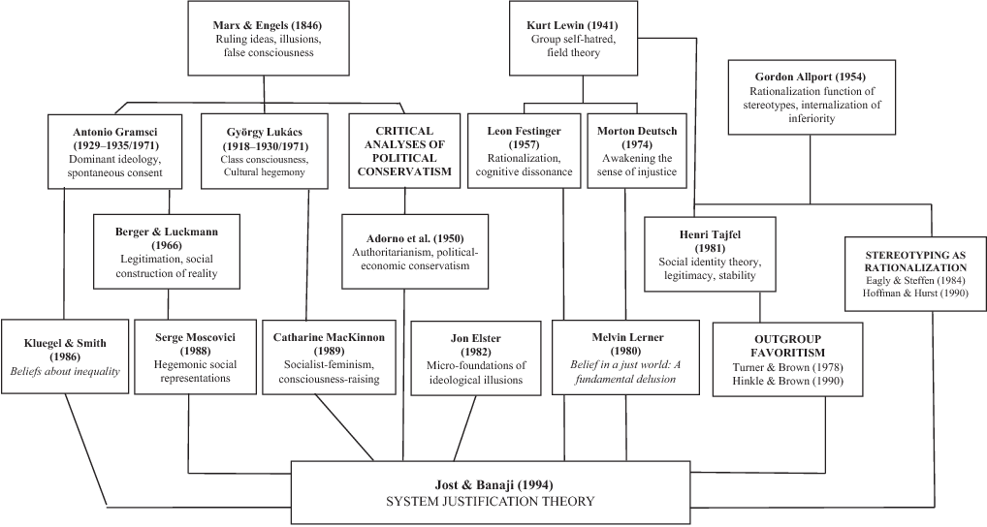
System Justification Theory
Status-Quo Bias durch psychologisches Bedürfnisse
Gewissheit
Sicherheit
Geteilte Welt / shared reality
Notwendigkeit die Welt zu akzeptieren
Höhere Lebenszufriedenheit
Weniger Angst

Slide 10
2
Verbindung zu anderen Kursthemen

Slide 11
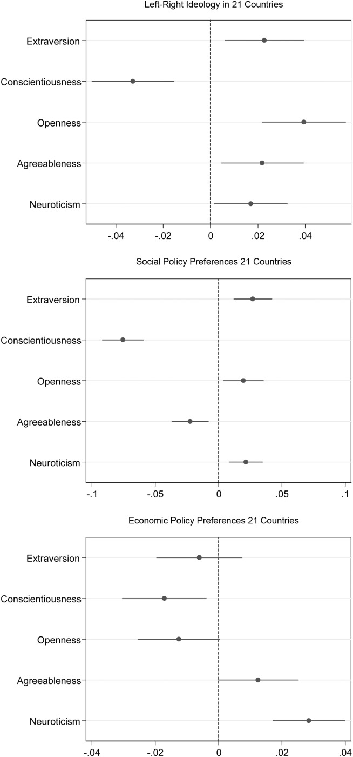
Persönlichkeit (Big-5)und Ideologie
Notes:
Fatke, M. (2017). Personality Traits and Political Ideology: A First Global Assessment. Political Psychology, 38(5), 881–899. http://www.jstor.org/stable/45095184

Slide 12
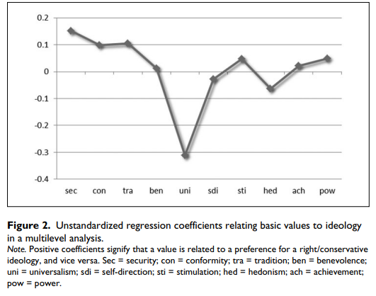
Werte (Schwartz) und Ideologie
Notes:
Caprara, G. V., Vecchione, M., Schwartz, S. H., Schoen, H., Bain, P. G., Silvester, J., ... & Caprara, M. G. (2017). Basic values, ideological self-placement, and voting: A cross-cultural study. Cross-Cultural Research, 51(4), 388-411.

Slide 13
3
Beispiele aus der Forschung

Slide 14
Reaktion auf Ungleichheit I
Goudarzi, S., Pliskin, R., Jost, J.T. et al. Economic system justification predicts muted emotional responses to inequality. Nat Commun 11, 383 (2020). https://doi.org/10.1038/s41467-019-14193-z
Although humans display inequality aversion, many people appear to be untroubled by widespread economic disparities. We suggest that such indifference is partly attributable to a belief in the fairness of the capitalist system. Here we report six studies showing that economic ideology predicts self-reported and physiological responses to inequality. In Studies 1 and 2, participants who regard the economic system as justified, compared with those who do not, report feeling less negative emotion after watching videos depicting homelessness. In Studies 3–5, economic system justifiers exhibit low levels of negative affect, as indexed by activation of the corrugator supercilii muscle, and autonomic arousal, as indexed by skin conductance, while viewing people experiencing homelessness. In Study 6, which employs experience-sampling methodology, everyday exposure to rich and poor people elicits less negative emotion among system justifiers. These results provide the strongest evidence to date that system-justifying beliefs diminish aversion to inequality in economic contexts.

Slide 15
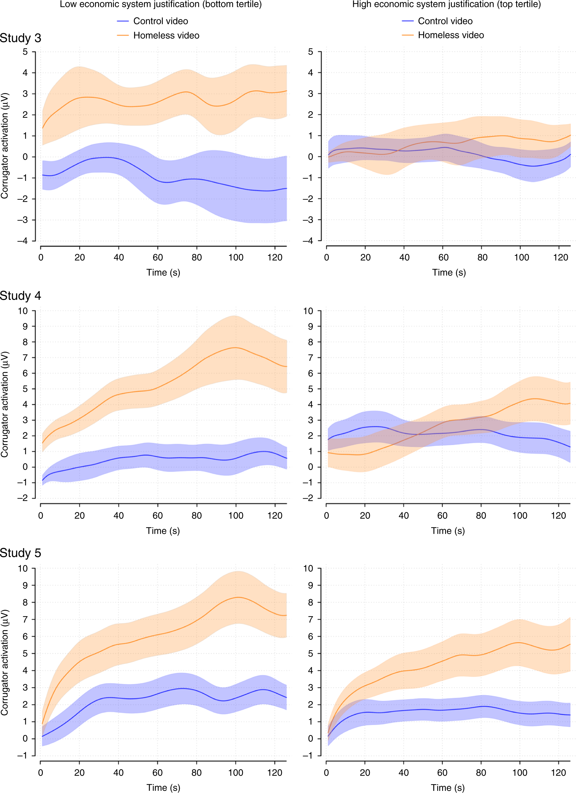
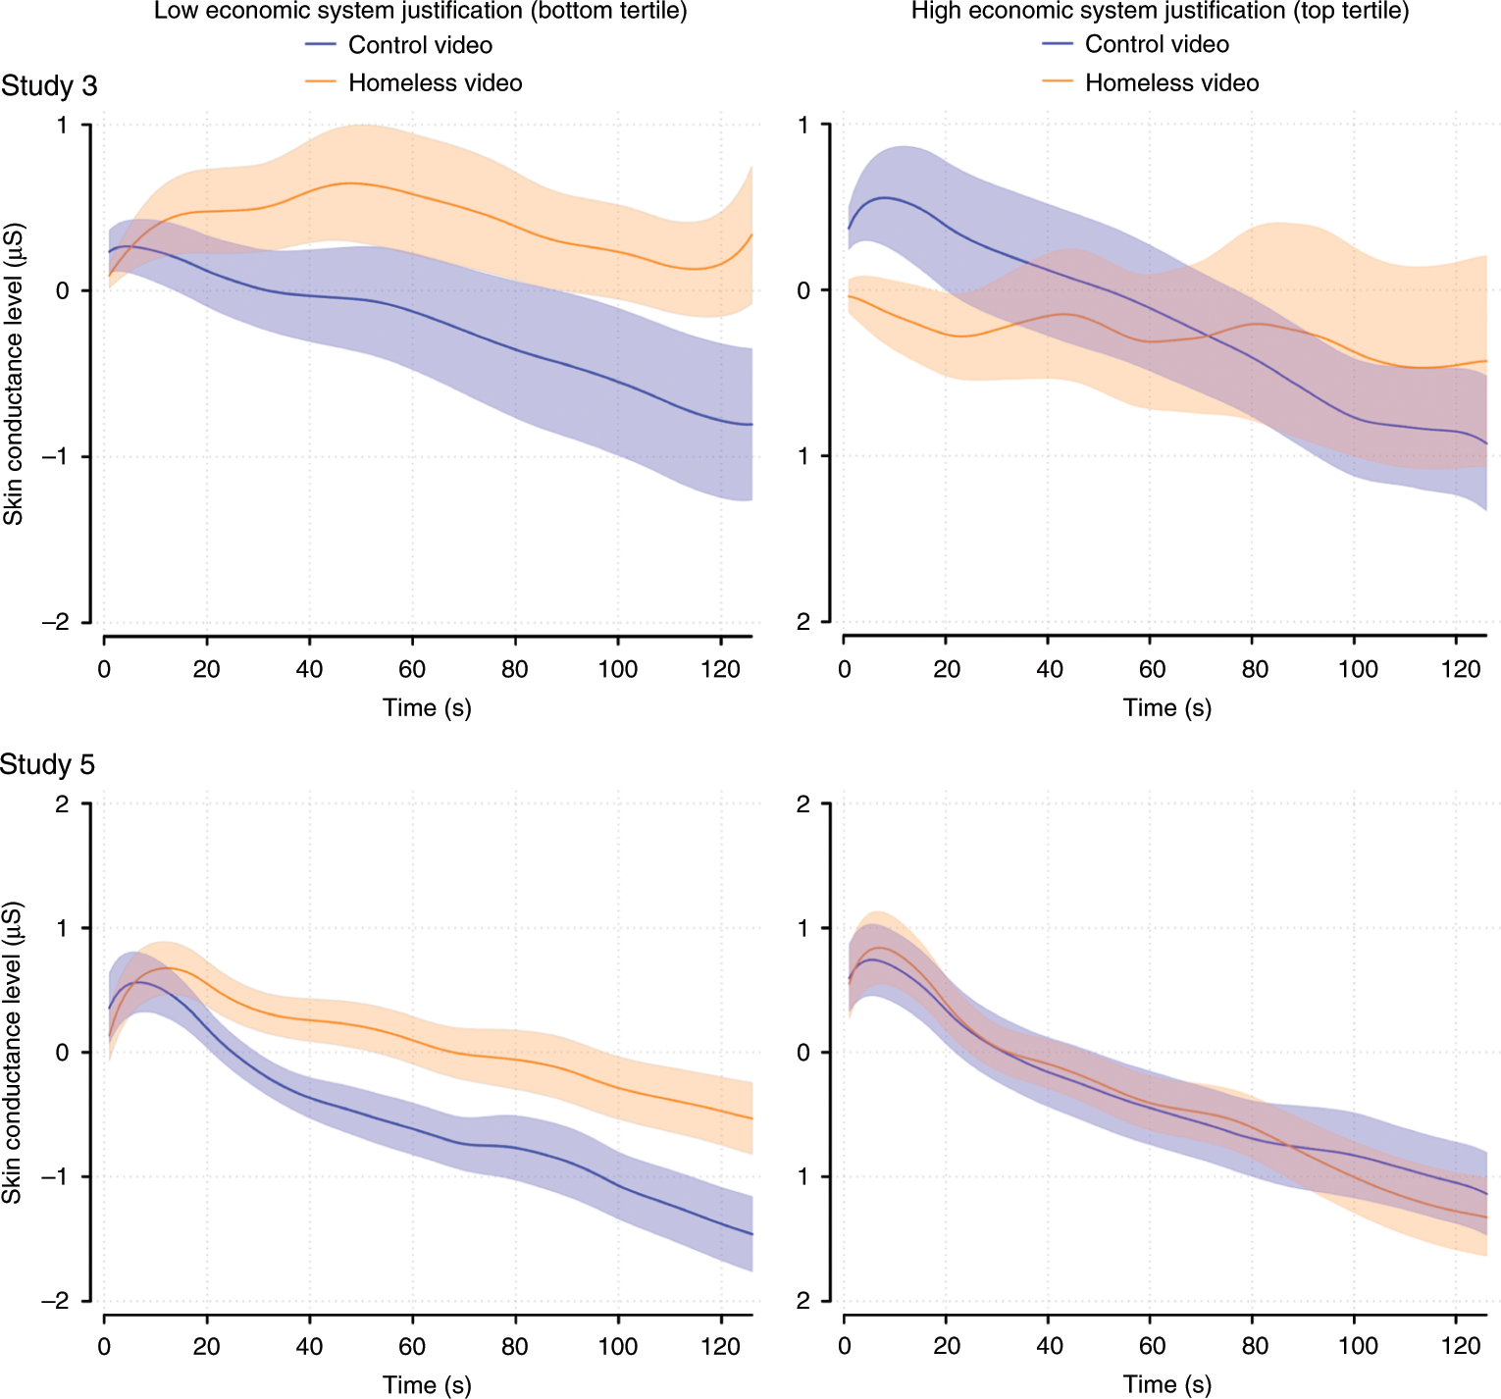
Reaktion auf Ungleichheit II
Notes:
Hinweis auf interessante Methode: Physische Reaktion

Slide 16
Ideologie und kognitive Prozesse I
Lane, D., & Sulikowski, D. (2017). Bleeding-heart conservatives and hard-headed liberals: The dual processes of moral judgements. Personality and Individual Differences, 115, 30–34. https://doi.org/10.1016/j.paid.2016.09.045
Conservatives differ from liberals in a variety of domains, including exhibiting greater fear and disgust sensitivity. Additionally, experimental procedures to reduce reasoning ability lead to stronger endorsement of conservative views. We propose that dual-process models of moral judgements can account for these findings, with conservatives relying on System 1 (fast, emotional) and liberals relying on System 2 (slow, reasoned) processes. To test this theory, we had liberal and conservative participants respond to moral dilemmas under cognitive load or with no load. As predicted, liberals took longer to respond under cognitive load than under no load, indicating a reliance on controlled reasoning processes. Conservatives' response times were not affected by cognitive load. These differences cannot be accounted for by group differences in logical reasoning or working memory capacity. Instead, as predicted, logical reasoning ability positively predicted the time that liberals, but not conservatives, spent contemplating the dilemmas. These findings suggest that differential reliance on Systems 1 and 2 may be a fundamental aspect of left-right political orientation. They also challenge intuitionist models of morality and politics and suggest a dual-process theory of morality could account for some of the discrepancies in the political psychology literature.

Slide 17
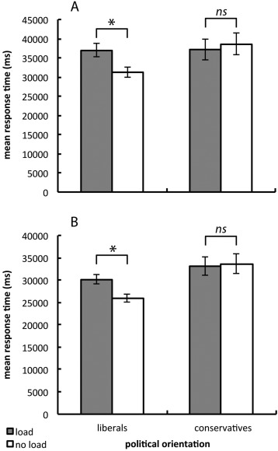
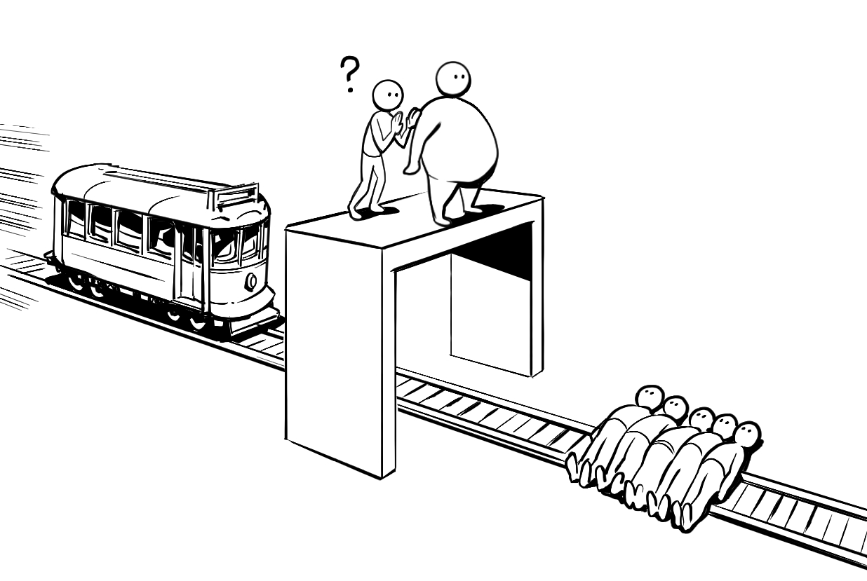
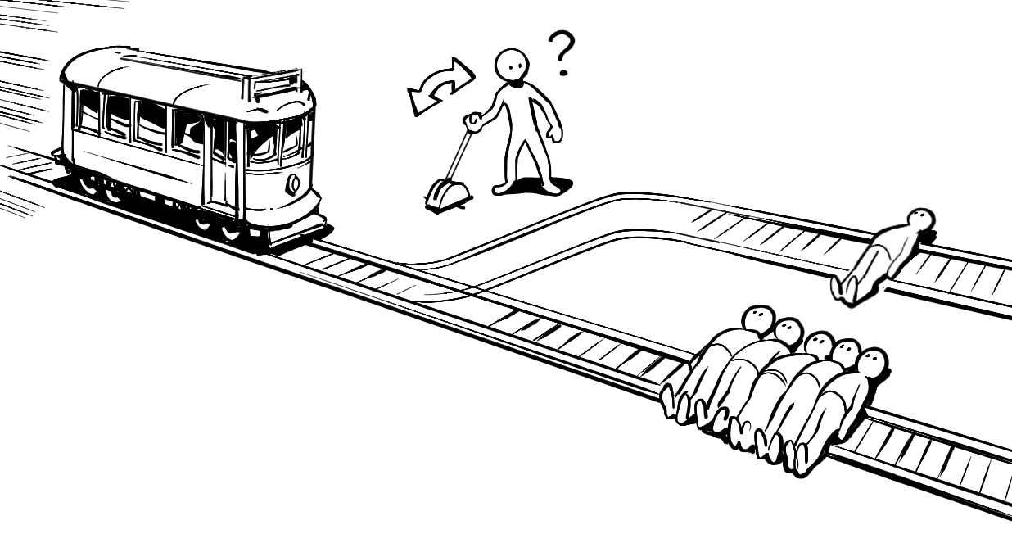
Ideologie und kognitive Prozesse II
Notes:
Also: Crying baby problem etc.

Slide 18
4
Gruppenarbeit und Disksussion

Slide 19
Vorstellung der Artikel
Anwendung – Politisches Verhalten
Caprara, Gian Vittorio, Michele Vecchione, and Shalom H. Schwartz. “Why People Do Not Vote.” European Psychologist 17, no. 4 (January 2012): 266–78. https://doi.org/10.1027/1016-9040/a000099.
Anwendung – Vorurteile, Rassismus & gruppenbezogene Menschenfeindlichkeit
Duckitt, John, and Chris G. Sibley. “Personality, Ideology, Prejudice, and Politics: A Dual-Process Motivational Model.” Journal of Personality 78, no. 6 (2010): 1861–94. https://doi.org/10.1111/j.1467-6494.2010.00672.x.

Slide 20
Politisches Verhalten
Ihr seid dran

Slide 21
Rassismus und Vorurteile
Duckitt, John, and Chris G. Sibley. “Personality, Ideology, Prejudice, and Politics: A Dual-Process Motivational Model.” Journal of Personality 78, no. 6 (2010): 1861–94. https://doi.org/10.1111/j.1467-6494.2010.00672.x.
ABSTRACT Early theorists assumed that sociopolitical or ideological attitudes were organized along a single left-right dimension and directly expressed a basic personality dimension. Empirical findings, however, did not support this and suggested that there seem to be 2 distinct ideological attitude dimensions, best captured by the constructs of right-wing authoritarianism and social dominance orientation, which express 2 distinct sets of motivational goals or values. We outline a dual-process motivational (DPM) model of how these 2 dimensions originate from particular personality dispositions and socialized worldview beliefs and how and why their different underlying motivational goals or values generate their wide-ranging effects on social outcomes, such as prejudice and politics. We then review new research bearing on the model and conclude by noting promising directions for future research.

Slide 22
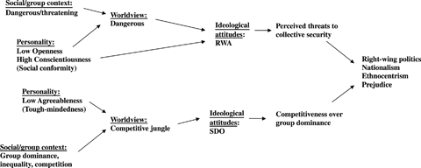
Rassismus und Vorurteile
Klassisches Modell →
eine links-rechts Dimension
Neues Model → Zwei Dimensionen → zwei Bedürfnisse
Die Welt ist gefährlich (Gefahr von außen) → Schutz der Gemeinschaft
Die Welt ist kompetitiv / ein Dschungel → Schutz der eigenen hierarchischen Position
Zwei Wege zum „Ziel“

Slide 23
Allg. Diskussionsfragen
Was hat euch am Artikel gefallen ?
Wie könnte dieser Artikel eure eigene Forschung beeinflussen / bestehende Fragen besser beantworten?
Was hat der Artikel gut gemacht (theoretisch, methodologisch, inhaltlich)
Was würdet ihr verbessern/ am Artikel kritisieren?
Wie würdet ihr die Ergebnisse des Artikels auf den politischen Alltag anwenden (z.B. Politik oder Kommunikationsberatung, Policy oder NGO Arbeit etc.)

Slide 24
Spezifische Diskussionsfragen
Sind RWO und SDO eine Ideologie oder ein Persönlichkeitsfaktor?
Was ist das Gegenteil von RWO und SDO ? Wie würden wir diese definieren?

